Slide 1
MPS-FOC拍摄脚本
实物引入 → 项目背景 → 开源与复刻价值 → 系统架构 → 当前成果 → 测试与开源资料 → 芯片申请入口 → 下期预告。
Notes:
宣传策略：KOL配合转发；生态群宣发
转发微信文章版本集结所有link合辑

Slide 2
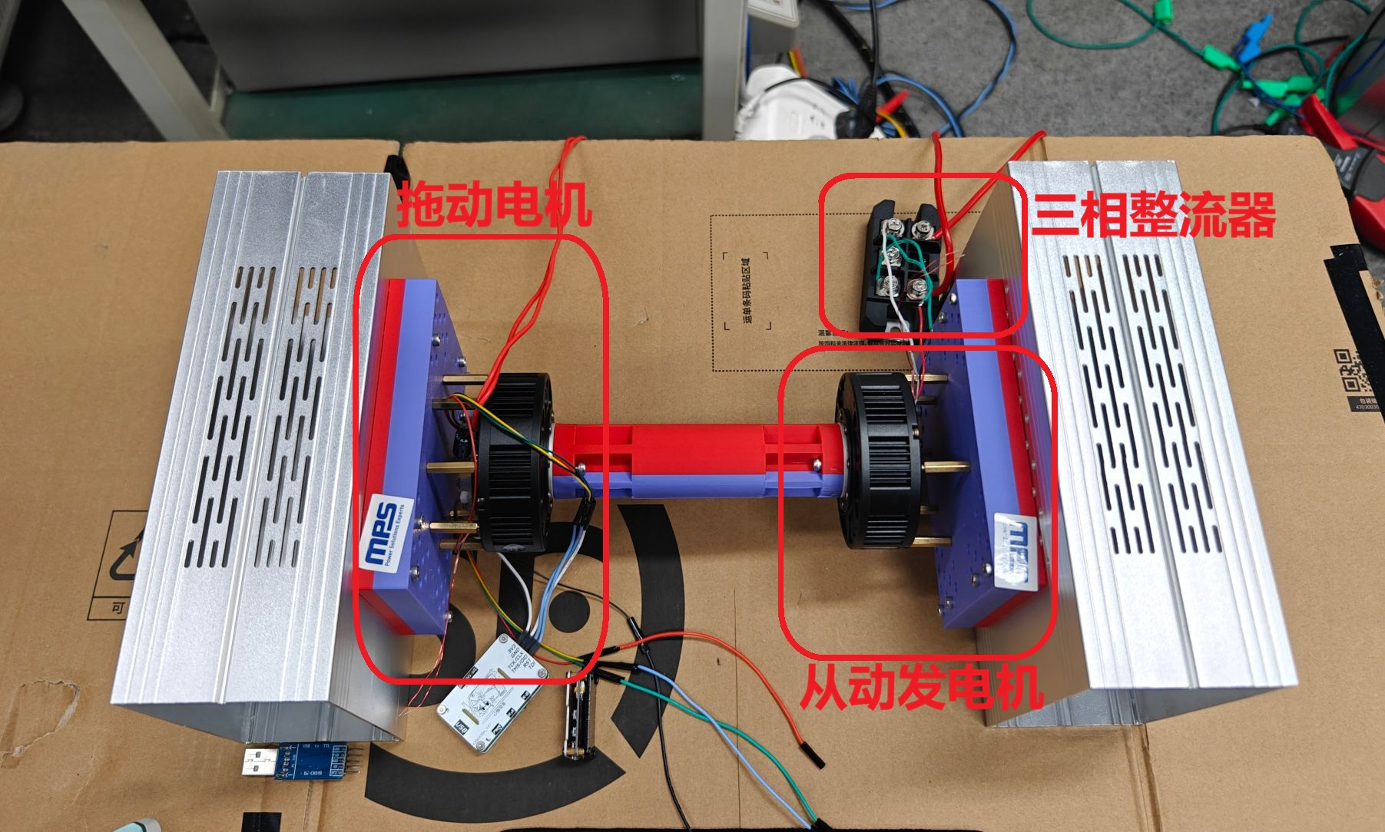
0-10s
开场引入，以1个电机带动一小段有一定重量力臂，进行位置环闭环的视频引入。这里可以放三段视频：
1、位置环带力臂+重物
2、电机带载测试片段
3、人和电机带力臂扳手腕
配点比较欢快的BGM，
Notes:
快闪切入（黄河拍摄素材/后续媒体团队到实验室拍摄）---到电机转动特写—再切换到P3的关节电机

Slide 3

10s – 1:00s
口播内容：
人在这个背景，说这一段话
Notes:
大家好！这，是一个关节电机。一个关节电机最重要的是什么？简单来说，就是在带负载的情况下依然要稳，低速不能抖，响应要足够快，位置也要控得住。比如现在这个小力臂，我让电机工作在位置环闭环控制下，它不仅要把负载稳定带起来，还要在受到外力扰动时，尽量保持在目标位置附近。看起来只是一个电机在转，但背后其实涉及电源、驱动、采样、编码器反馈，以及最核心的 FOC 控制算法。这也说明，从零开始做一套关节电机 FOC 系统，仍然有一定的工程门槛。

Slide 4


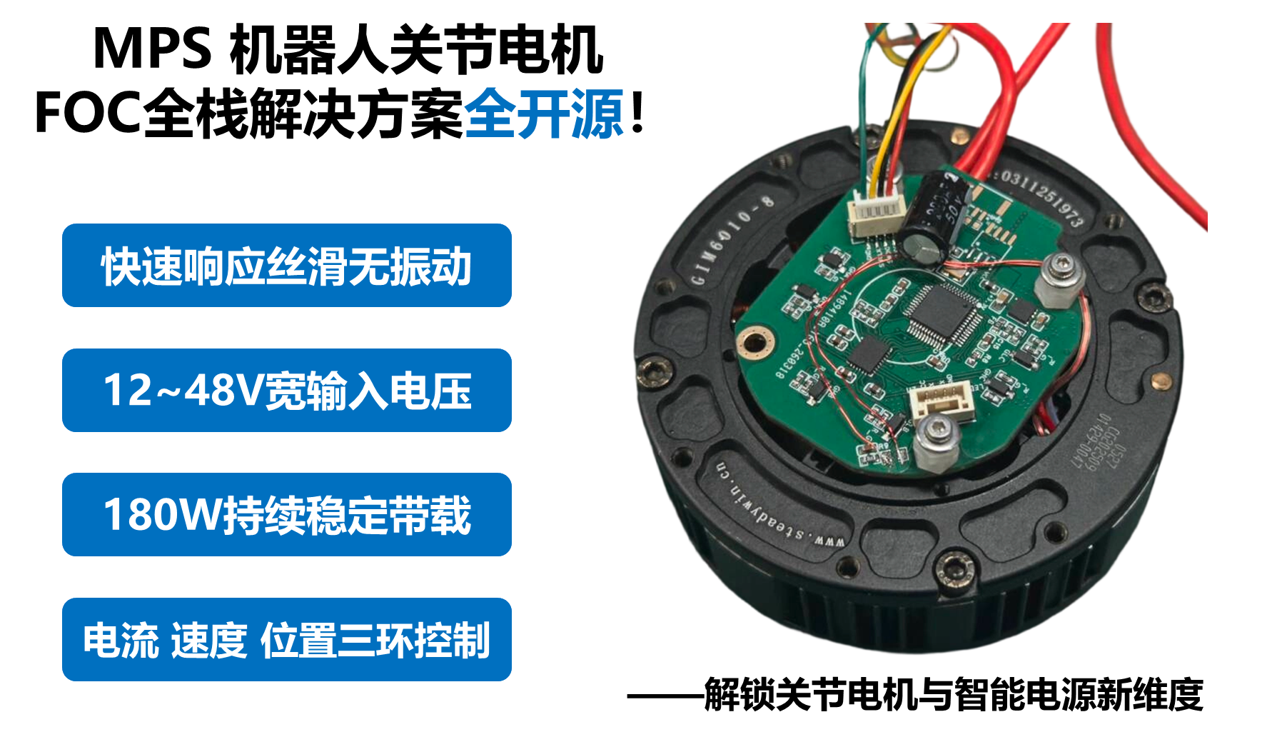
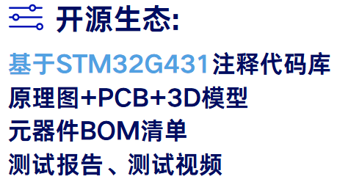
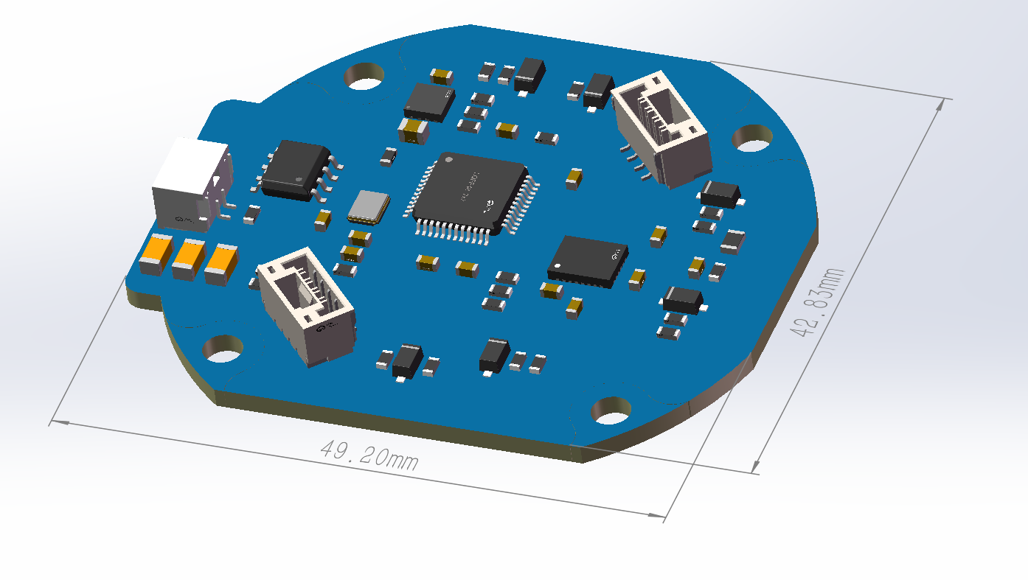
关节电机工程——零门槛快速落地
12~48V宽压输入 |180W持续带载 | 适配‌Φ‌80mm电机 | 电流环、速度环、位置环
Notes:
刚好借着 MPS 前段时间推出的 2025 机器人关节电机挑战赛，我基于其官方方案，完成了一套完整的关节电机 FOC 控制系统，并最终获得了比赛一等奖。在 MPS 的支持下，这个项目目前已经在开源广场、GitHub 等平台持续开源，开放内容包括硬件设计、软件代码、调试流程和测试结果，也逐步搭建起了一个相对完整的开源生态。
Leof comments
图片增加 FOC 三环控制✔
点名受众：公司项目/感兴趣的开发者学习
软件3D图旋转效果（现场录频）
同款工程芯片二维码媒体团队更新—推广参数：B站复刻活动；配合评论区置顶链接

Slide 5
10s – 1:00s
口播内容：
Notes:
如果你对 MPS 这套高集成度、高功率密度的关节电机方案感兴趣，或者你也想从零开始学习 FOC 与关节电机控制，并亲手做出一款属于自己的 FOC 控制器，那么可以持续关注这个系列。后续我会围绕硬件设计、软件控制和实际测试，把这个项目的实现过程完整拆开讲。

Slide 6
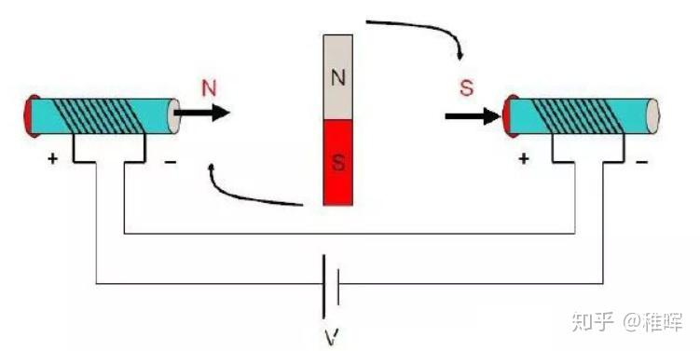
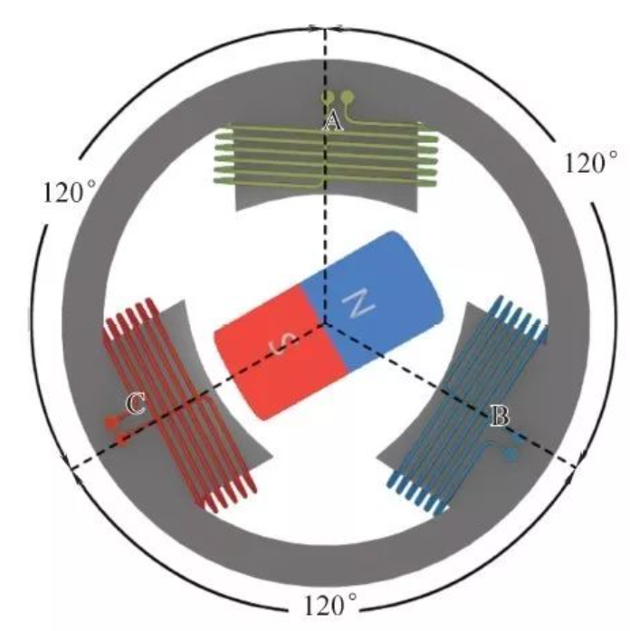
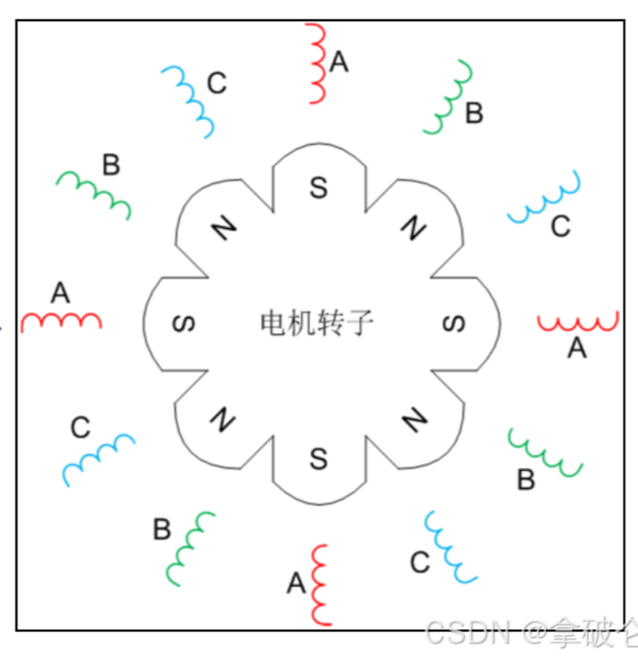
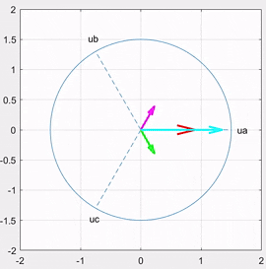
FOC 基本原理——坐标变换如何让电机转起来
工作原理
最简单的直流电机模型：
永磁体在两侧电磁铁产生的磁场作用下受到电磁转矩并旋转，实现电能向机械能的转换。
是定子电流产生的旋转磁场与转子永磁体相互作用，形成电磁转矩S，带动转子跟随磁场旋转；
六步换相
FOC
根据转子所在的六个电角度区间周期性通断电，每隔 60° 跳变一次定子磁场方向，以“阶梯式”磁场驱动转子旋转
FOC由 SVPWM 合成连续旋转的定子磁场，因此转矩输出更加平滑、准确。
Notes:
1.首先简单介绍下电机控制的原理。电机控制本质原理，其实就是控制定子产生的磁场，去拖动转子。
2.如最简单的直流电机模型，通过两侧磁极交替换向，让磁场方向不断变化，从而拖动中间的永磁体持续旋转。
3.依照这个原理，我们可以很容易地想到，当电机磁极多起来以后，只需要根据转子的位置，依次控制不同磁极通断电，就可以让定子磁场沿着圆周方向一步一步移动，从而带动转子旋转。**这就是六步换相最基本的思路。
4.然而，六步换相本质上是在几个固定的磁场状态之间进行切换，磁场方向是阶梯式跳变的，因此容易产生转矩脉动。
而 FOC 的思路，就是把这种离散的磁场切换变成连续的磁场控制。通过连续调节三相电流，让定子磁场平滑旋转，从而获得更加平稳、精确的转矩输出。

Slide 7










总体方案设计——系统架构
MPS 关节电机方案 | 高功率密度 | 多功能模块集成 | 宽电压适配
辅助电源
采样控制
48 Vbat
48V
12V
5V
电流传感器
48V
100V DC-DC MP4583
12V DC-DC MPM3632S
LDO MP20051DQ
功率回路
CAN通讯
控制器
控制
12V
12 Vdc
MOSFET功率桥
MP6539B
三相MOS驱动
MIE1W0505
隔离电源
CAN收发器
位置传感器
MA600A
Notes:
该系统的整体架构主要分为供电、驱动控制和闭环反馈三大模块。辅助电源部分由 MP4583、MPM3632S、MIE1W0505 等降压芯片与隔离电源组合，将 48V 主电源逐级转换为 12V、5V 和 3.3V，分别为主控 MCU、预驱动芯片以及通信接口提供稳定供电。核心驱动部分以 MP6539B 三相预驱动芯片为主，控制后级功率 MOSFET，直接驱动电机运行。闭环反馈部分则通过电流传感器和 MA600A 磁编码器，实时采集电机相电流与转子位置信息，并反馈给主控，从而完成完整的 FOC 闭环控制。
添加MIE✔
体现物料描述✔

Slide 8
方案验证——完整测试结果
这一页放：
1.速度位置闭环测试过程，左边放实物视频，右边放波形图变化视频
2.持续带载温升视频，左边放实物测试台架旋转视频，右边放热成像仪录得视频
Notes:
目前，这套基于 MPS 方案的工程已经实际跑通，并且会持续维护和迭代。现阶段已经完成了电流环、速度环、位置环三环闭环控制，并完成了一系列带载测试。例如在 180W 持续带载 10 分钟的工况下，系统稳定后壳温约为 80℃，整体运行状态满足预期。

Slide 9
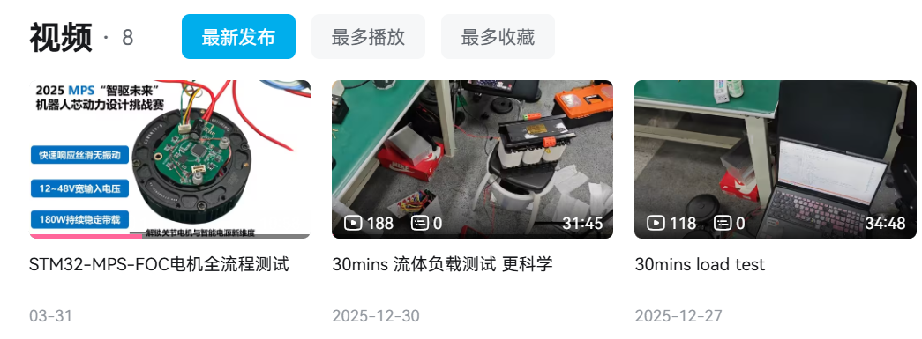



方案验证——完整测试结果
力矩环 速度环 位置环 | 多层嵌套，易于调试 | 长时带载温升测试 | 测试平台全开源
位置环控制精度 | 速度环控制 | 带载温升
Notes:
涉及方案验证与性能指标的测试内容，我也已经在 B 站上传了完整测试视频。相关测试台架，包括电机对拖平台，以及利用流体负载进行测试的涡轮扇叶等，也都已经开源。大家后续可以通过 3D 打印自行搭建测试平台，对项目进行复刻和验证。
视频动效渲染
两个控制环视频公司动态呈现
温升测试录频

Slide 10
快速复刻
开源链接 | 复刻指南 | 芯片申请
右侧立创开源广场从上往下滑的页面，边滑边讲
Notes:
为了方便大家快速复刻本工程、降低项目启动成本，得益于 MPS 官方支持，在复刻该项目时，相关 MPS 方案芯片可以免费申请。所有开源文件链接，以及芯片申请的官方入口，都可以通过扫描屏幕上的二维码快速进入。
左侧放两个平台的工程路径二维码 右侧滑动屏幕
芯片申请二维码统一更新溯源source

Slide 11
1:00 - 1:10
Notes:
那么本期视频就到这里。下一期，我们将正式进入硬件篇章，详细介绍这个工程的原理图与 PCB 设计，并逐一拆解 MPS 高集成度方案中的核心芯片，看看它们在整个关节电机系统中分别承担了什么作用。我们下期见，拜拜！
人物背景实拍：号召复刻+后续篇章的预告引流（后几集的预约组件）
媒体团队准备复刻活动介绍文件（后续同步至MPSNOW微页\大学计划banner, 复刻社群）
同款芯片申请二维码 –Jing表单提交后出现社群二维码

Slide 12
花絮
Notes:
结尾超快花絮（工程背后的实操 横版）

